Slide 1
Trabalho Prático Programação Web 2
Aplicação Web interna para suportar processos dos Serviços Académicos e da Gestão Pedagógica

Slide 2
Objetivo do Trabalho
Desenvolver uma aplicação web em PHP com persistência em base de dados relacional e autenticação

Slide 3
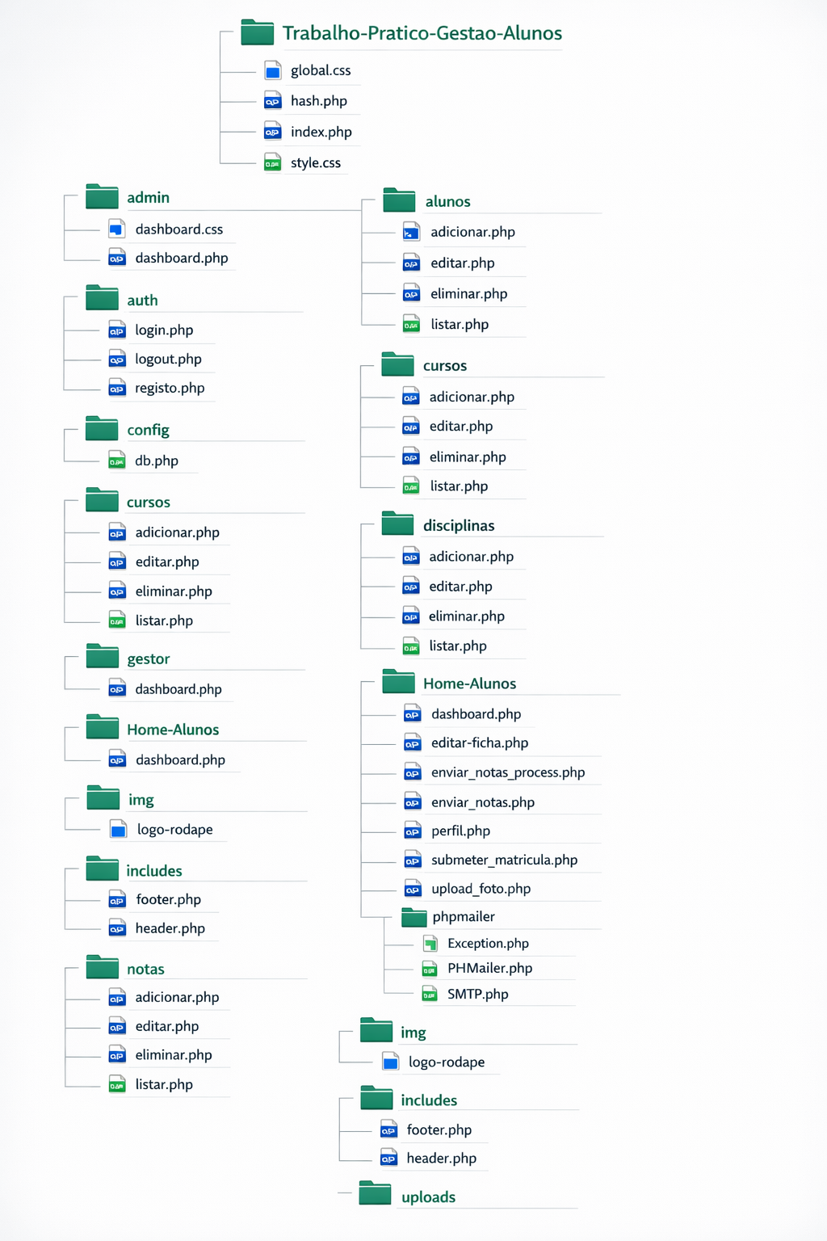
Estrutura de Pastas

Slide 4
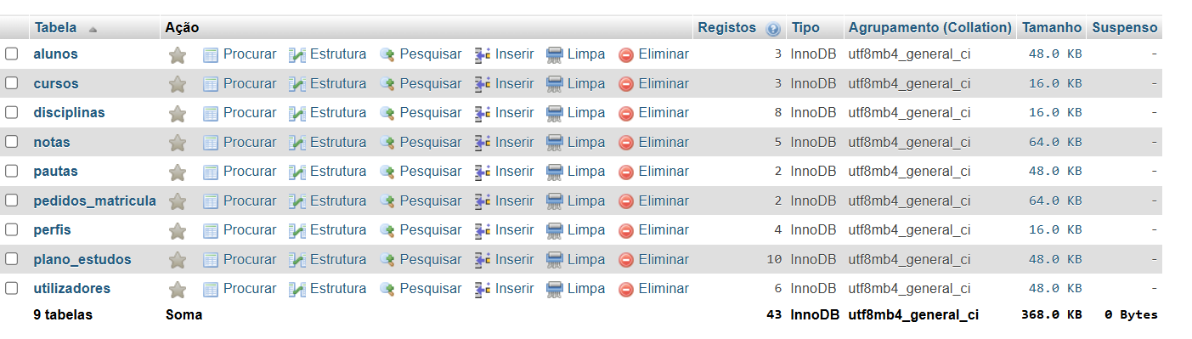
Base de Dados
Utilizadores – Todas as contas do sistema
Perfis – Aluno, Admin, Funcionário, Gestor Pedagógico
Alunos – Dados Pessoais de cada aluno
Cursos – Cursos disponíveis
Disciplinas – Unidades Curriculares
Plano Estudos – Quais disciplinas pertencem a cada curso
Pedidos Matricula – Pedidos feitos pelos alunos
Notas – Notas dos alunos em cada disciplina

Slide 5
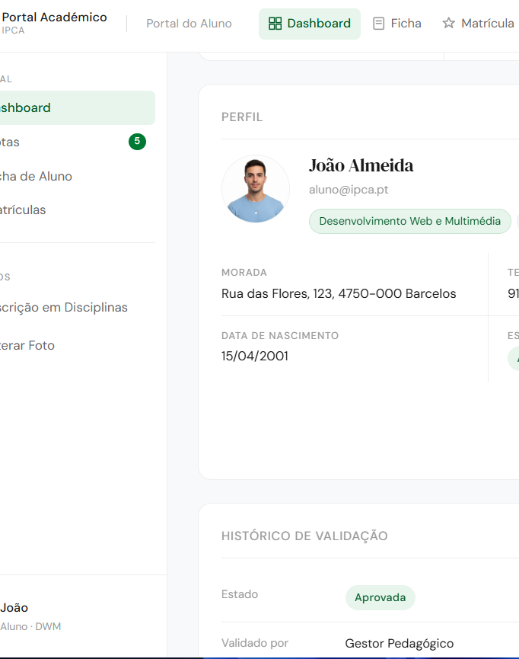
Perfil : Aluno
1- Cria conta no registo
2 - Preenche a ficha pessoal
3 - Submete a ficha para a avaliação
4 – Aguarda aprovação do Gestor
5 – Se for aprovado, faz pedido de matricula
6 – Aguarda aprovação do Funcionário
7 – Consulta as suas notas no dashboard

Slide 6
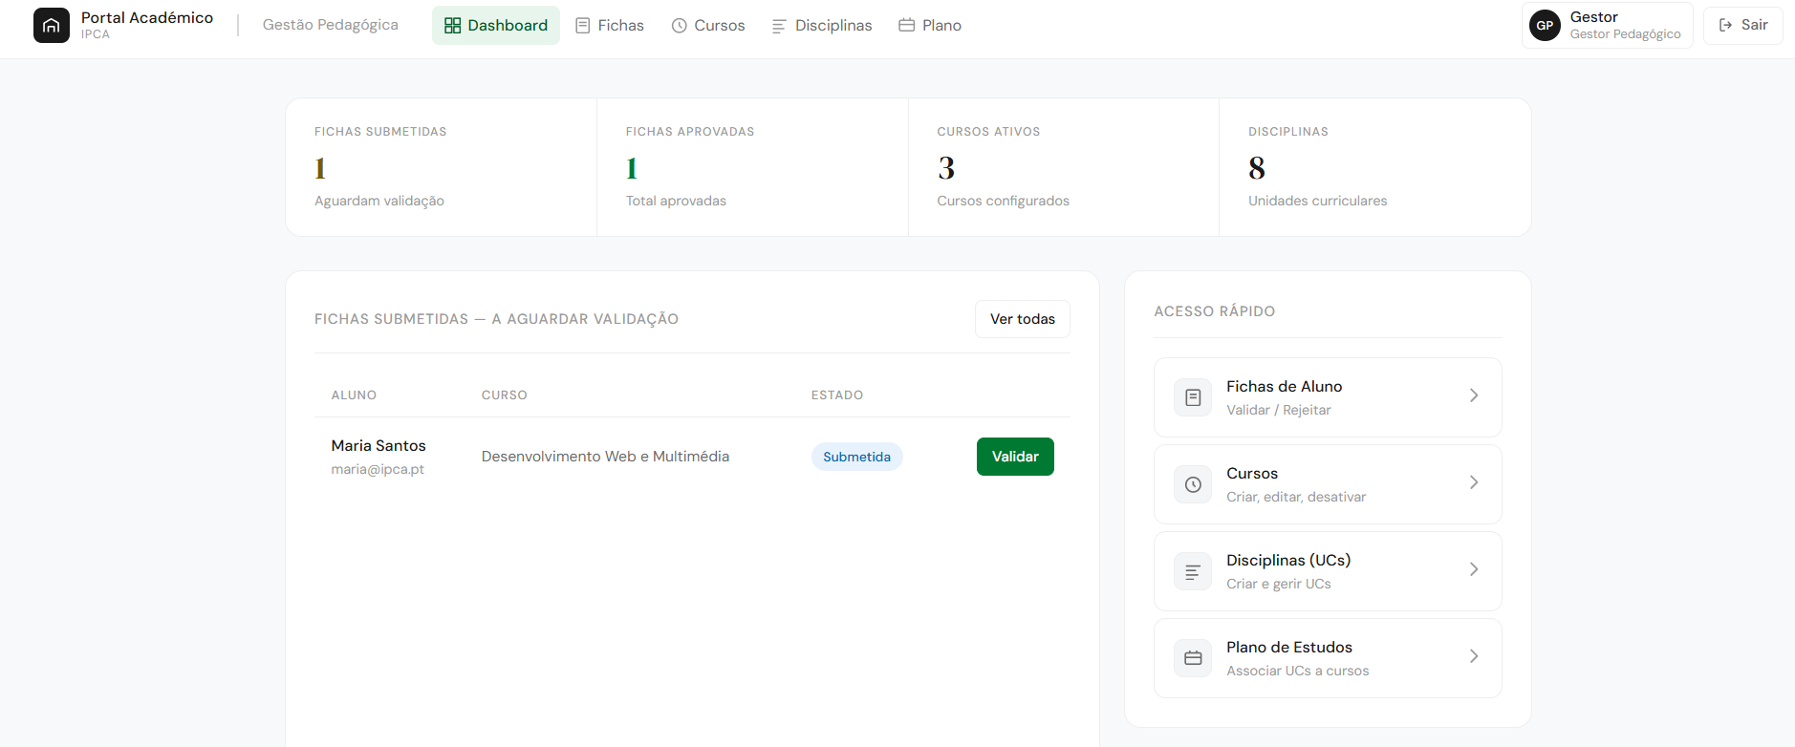
Perfil : Gestor Pedagógico
Vê todas as fichas submetidas pelos alunos
Aprova ou rejeita com observações
Gere os cursos
Gere as disciplinas
Configura o plano de estudos

Slide 7
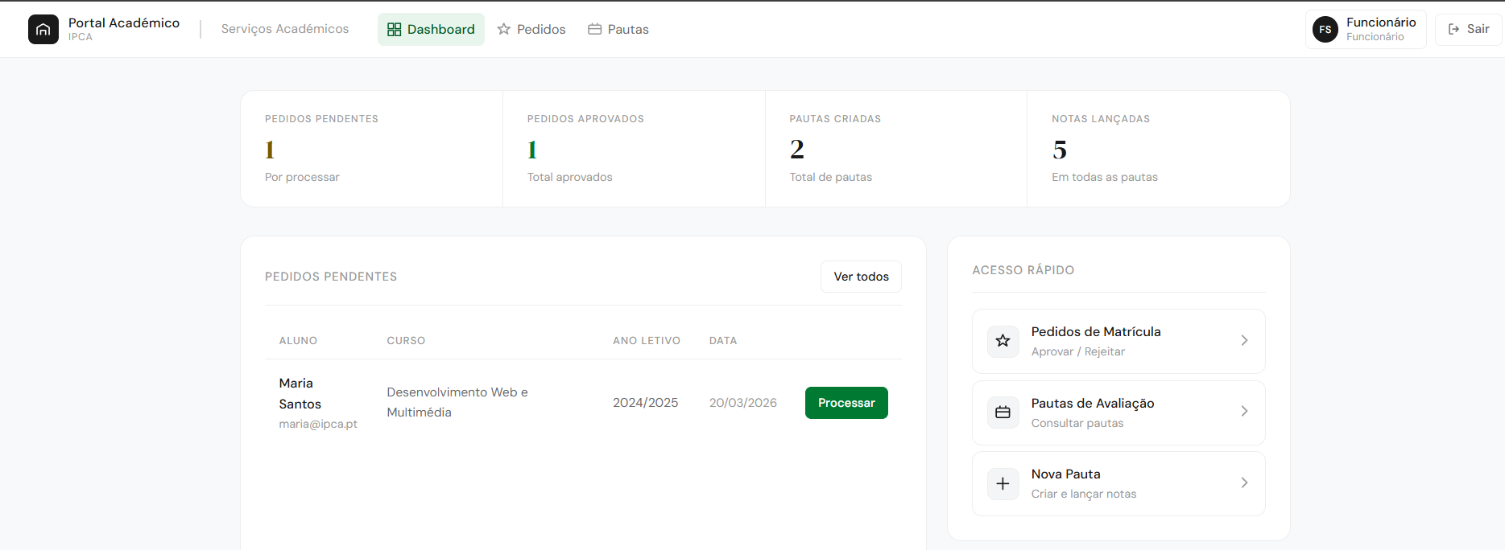
Perfil : Funcionário
Vê os pedidos de matricula pendentes
Aprova ou rejeita pedidos
Cria pautas de avaliação
Lança notas nas pautas

Slide 8
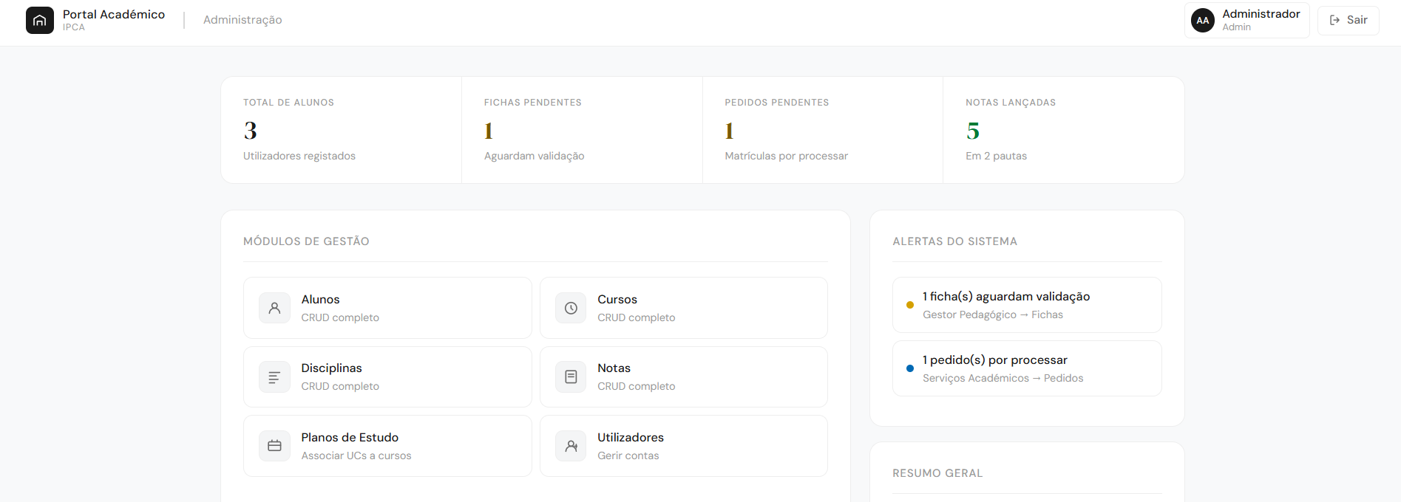
Perfil : Admin
Acesso total do Sistema
Crud completo de alunos, cursos,disciplinas,notas e planos de estudo
Gere todos os utilizadores

